Slide 1
2026-2028 жылдарға арналған Азаматтық бюджет
(2026 жылғы 13 шілдедегі өзгерістерімен)

Slide 2
Құрметті сайтқа кірішулер!
Сіздердің назарларыңызға 2026-2028 жылдарға арналған Железин ауданының Азаматтық бюджеті ұсынылған, онда аудан бюджетінің негізгі көрсеткіштері, оны қалыптастыру параметрлері және бюджет қаражатын жұмсау бағыттары туралы ақпарат бар.
Бұл құжат келесі бөлімдерді қамтиды:
- бюджеттік процестің заңнамалық базасы;
- бюджеттік процестің схемасы;
- аудандық бюджетті жоспарлау.
Железин ауданының 2026-2028 жылдарға арналған бюджеті Қазақстан Республикасының Бюджет және Салық кодекстеріне сәйкес қалыптастырылды (2026 жылғы 13 шілдедегі өзгерістерімен).

Slide 3
БЮДЖЕТТІК ПРОЦЕСТІҢ СХЕМАСЫ
БЮДЖЕТТІ ӘЗІРЛЕУ
(уәкілетті орган - экономика және бюджеттік жоспарлау
бөлімі
БЮДЖЕТТІҢ ОРЫНДАЛУЫ
(уәкілетті орган-қаржы бөлімі)
Ауданның 5 жылдық кезеңге арналған әлеуметтік-экономикалық даму көрсеткіштерін әзірлеу
Төлемдер мен міндеттемелер бойынша түсімдер мен қаржыландырудың жиынтық жоспарын жасау, бекіту
Бюджеттік жоспарлау уәкілетті органының қарауына бюджеттік бағдарламалар әкімшілерінің бюджеттік өтінімдерін қалыптастыру
Қаржы жылы ішінде аудандық бюджеттің атқарылуы бойынша іс-шаралар кешенін өткізу
1 қарашаға дейін аудандық бюджеттің жобасын жасау және оны аудандық мәслихаттың қарауына енгізу
Бюджет қаражатын басқару тиімділігіне бюджеттік мониторинг және бағалау жүргізу, бюджеттің атқарылуы туралы ай сайынғы есептерді жасау
Мәслихаттың үш жылдық кезеңге арналған аудан бюджетін бекітуі облыстық бюджетті бекіту туралы облыстық мәслихаттың шешіміне қол қойылғаннан кейін 2 апта мерзімнен кешіктірілмей жүргізіледі
Аудандық мәслихатқа ағымдағы жылдың 1 сәуірінен кешіктірмей есепті қаржы жылы үшін аудандық бюджеттің атқарылуы туралы жылдық есепті ұсыну

Slide 4
Ауданның 2026-2028 жылдарға арналған әлеуметтік-экономикалық дамуының негізгі көрсеткіштері
№ р/с | Көрсеткіштердің атауы | 2025 жыл | 2026 жыл | 2027 жыл (болжам) | 2028 жыл (болжам)
1 | 2 | 3 | 4 | 5 | 6
1 | Халық саны, мың. адам | 14,8 | 14,8 | 14,8 | 14,8
2 | Жұмыссыздық деңгейі, % | 4,0 | 4,0 | 4,0 | 4,0
3 | Айлық есептік көрсеткіш (АЕК), теңге | 3 932 | 4 325 | 4 541 | 4 768
4 | Күнкөріс минимумы, теңге | 46 228 | 50 581 | 51 210 | 51 210
5 | Ең төменгі жалақы, теңге | 85 000 | 85 000 | 85 000 | 85 000
6 | Орташа айлық атаулы жалақы, теңге | 318 828 | 350 710 | 385 781 | 385 781
7 | Зейнетақының ең төменгі мөлшері, теңге | 62 771 | 69 049 | 72 203 | 72 203

Slide 5
2026-2028 жылдарға арналған аудан бюджеті түсімдерінің құрылымы (мың теңге)
Атауы | 2025 жыл | 2026 жыл | 2027 жыл | 2028 жыл
1 | 2 | 3 | 4 | 5
ТҮСІМДЕР - барлығы | 4 992 589 | 4 332 713 | 2 684 104 | 2 760 389
Оның ішінде:
Салық түсімдері | 1 908 060 | 2 664 011 | 2 478 325 | 2 674 292
Салықтық емес түсімдер | 34 415 | 41 246 | 46 253 | 48 585
Негізгі капиталды сатудан түсетін түсімдер | 20 294 | 29 639 | 31 004 | 32 665
Трансферттер түсімдері, оның ішінде: | 3 029 820 | 1 597 817 | 128 522 | 4 847
субвенция | 609 347 | 962 797 | 128 522 | 4 847

Slide 6
Аудан бюджетінің шығыстары (мың теңге)
Атауы | 2025 жыл | 2026 жыл | 2027 жыл | 2028 жыл
1 | 2 | 3 | 4 | 5
ШЫҒЫНДАР - барлығы | 5 425 851 | 4 332 713 | 2 728 022 | 2 803 361
Оның ішінде:
Шығындар | 5 295 911 | 3 994 497 | 2 684 104 | 2 760 389
Жалпы сипаттағы мемлекеттік қызметтер | 1 315 998 | 1 167 673 | 273 940 | 278 947
Қорғаныс | 67 465 | 70 939 | 102 966 | 127 176
Әлеуметтік көмек және әлеуметтік қамсыздандыру | 433 630 | 438 731 | 444 977 | 462 293
Тұрғын үй-коммуналдық шаруашылық | 885 485 | 503 748 | 20 000 | 20 000
Мәдениет, спорт, туризм және ақпараттық кеңістік | 774 153 | 807 769 | 819 103 | 829 818
Отын-энергетика кешені және жер қойнауын пайдалану | - | - | - | -
Ауыл, су, орман, балық шаруашылығы және басқалар | 60 225 | 66 514 | 61 759 | 63 749
Көлік және коммуникациялар | 1 083 946 | 50 546 | 47 088 | 49 443
Басқалар | 23 667 | 186 145 | 55 480 | 59 671
Қарызға қызмет көрсету | 67 630 | 182 691 | 67 394 | 67 394
Трансферттер | 583 712 | 519 741 | 556 071 | 563 991
Бюджеттік кредиттер | 85 315 | 86 500 | - | -
Бюджеттік кредиттерді өтеу | 44 625 | 49 948 | 43 918 | 42 972

Slide 7
2026 жылға арналған аудандық бюджет шығыстарының құрылымы

Slide 8
2026-2028 жылдарға арналған әлеуметтік блок пен мәдениет саласына арналған шығыстар
Әлеуметтік көмек және әлеуметтік қамсыздандыру
Мәдениет, спорт, туризм және ақпараттық кеңістік

Slide 9

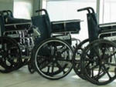
2026-2028 жылдарға арналған әлеуметтік көмек және әлеуметтік қамсыздандыру саласындағы іс-шараларды іске асыруға арналған шығыстар
мың теңге
Атауы | 2025 жыл | 2026 жыл | 2027 жыл | 2028 жыл
1 | 2 | 3 | 4 | 5
Әлеуметтік көмек пен әлеуметтік қамсыздандыруға арналған шығыстар, барлығы | 433 675 | 438 731 | 444 977 | 462 293
оның ішінде:
Әлеуметтік қамсыздандыру | 27 944 | 38 263 | 35 441 | 36 220
Әлеуметтік көмек | 313 450 | 268 028 | 297 826 | 311 513
Әлеуметтік көмек және әлеуметтік қамсыздандыру саласындағы өзге де қызметтер | 92 236 | 114 440 | 111 710 | 114 560

Slide 10

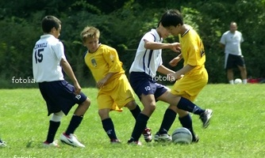
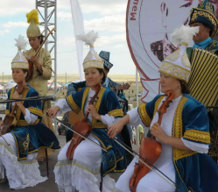
Мәдениет, спорт және ақпараттық кеңістік саласындағы 2026-2028 жылдарға арналған іс-шараларды іске асыруға арналған шығыстар
Мың теңге
Атауы | 2025 год | 2026 год | 2027 год | 2028 год
1 | 2 | 3 | 4 | 5
Мәдениет, спорт және ақпараттық кеңістікке арналған шығыстар, барлығы | 774 153 | 807 769 | 819 103 | 829 818
оның ішінде:
Мәдениет саласындағы қызмет | 423 791 | 447 924 | 456 099 | 461 420
Спорт бойынша шығыстар | 16 177 | 14 222 | 14 408 | 15 129
Ақпараттық кеңістік | 201 830 | 210 106 | 212 275 | 215 294
Мәдениет, спорт, туризм және ақпараттық кеңістікті ұйымдастыру жөніндегі өзге де қызметтер | 132 355 | 135 517 | 136 321 | 137 975

Slide 11

ТКШ бойынша іс-шаралар
Коммуналдық шаруашылық
Коммуналдық шаруашылық
Халықтың әлеуметтік осал
топтары үшін коммуналдық тұрғын үй
қорынан тұрғын үй сатып алу
(Моисеевка ауылындағ 2 пәтер,
1 үй, 36 пәтер үшін есеп айырысу) – 74 235 мың теңге
Қордың мемлекеттік тұрғын
үйлерін сақтауды ұйымдастыру – 2 500 мың теңге
Веселая роща, Ақтау, Уәлихан,
Жаңа жұлдыз, Приертіс, Михайловка,
Церковное ауылдарында 7
су құбырына арналған санитарлық
қорғау аймақтарын белгілеу жобалары
әзірлеу – 9 800 мың теңге
Железин ауылындағы жылу
желілеріне ағымдағы жөндеу жұмыстары
жөндеу – 349 919 мың теңге

Slide 12
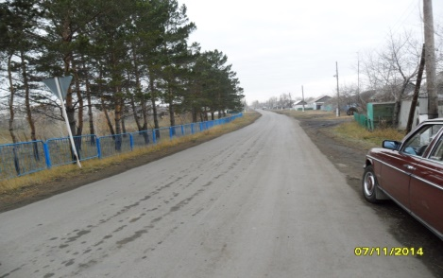
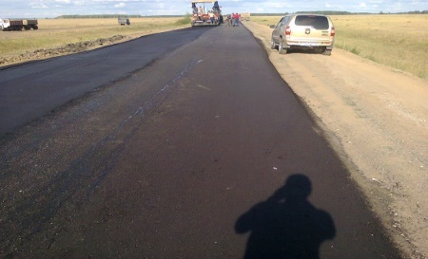
Ауданның көлік инфрақұрылымын қамтамасыз етуге арналған бюджет шығыстары
Автомобиль жолдарының жұмыс істеуін қамтамасыз етуге 38060 мың теңге қарастырылған

